Slide 1
Lab测试Lab5-Lab7
王愉博 20251217

Slide 2
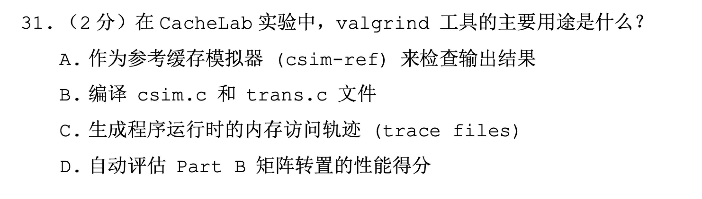
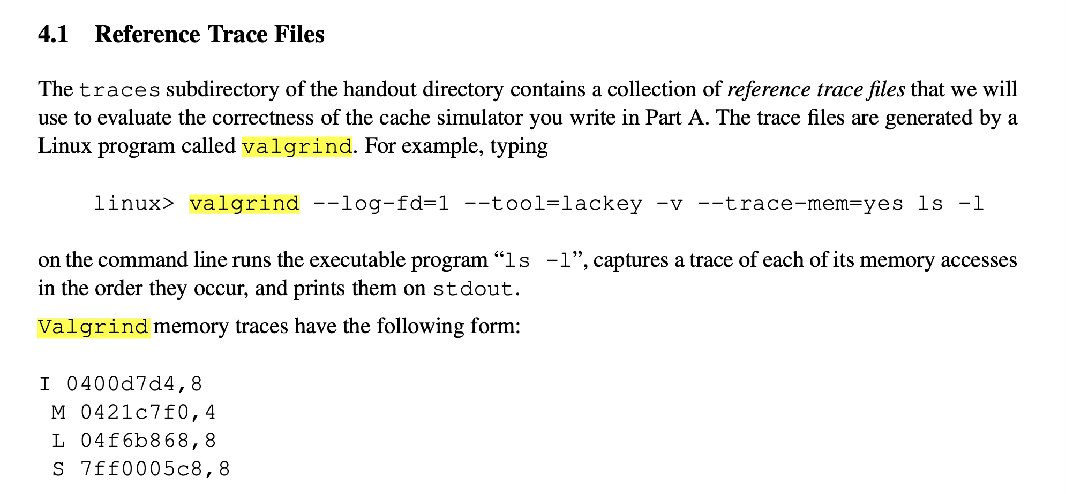

Slide 3
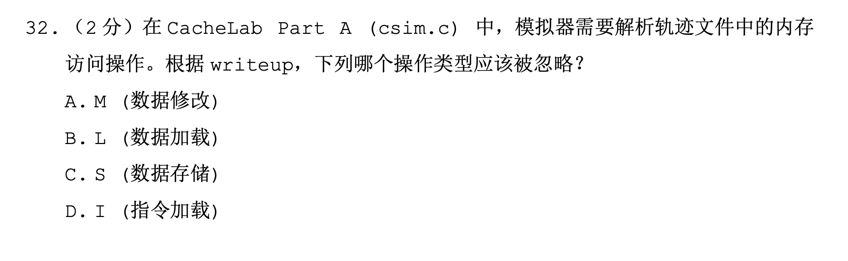
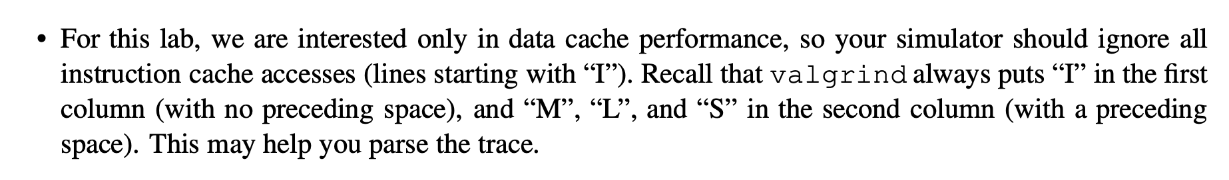
默认instruction cache hit

Slide 4
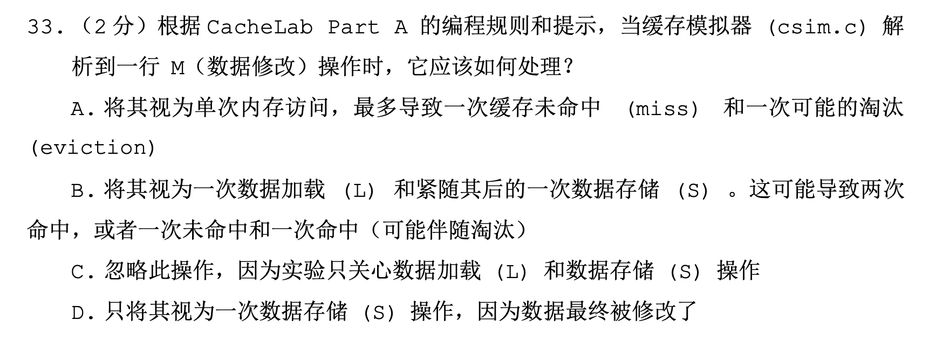
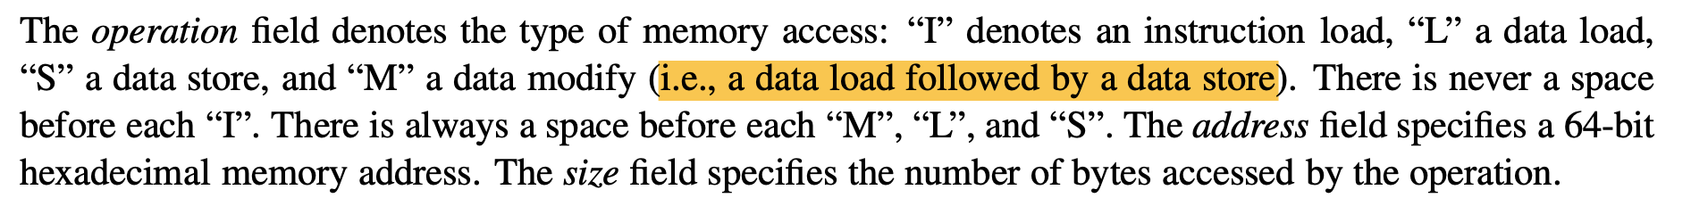

Slide 5
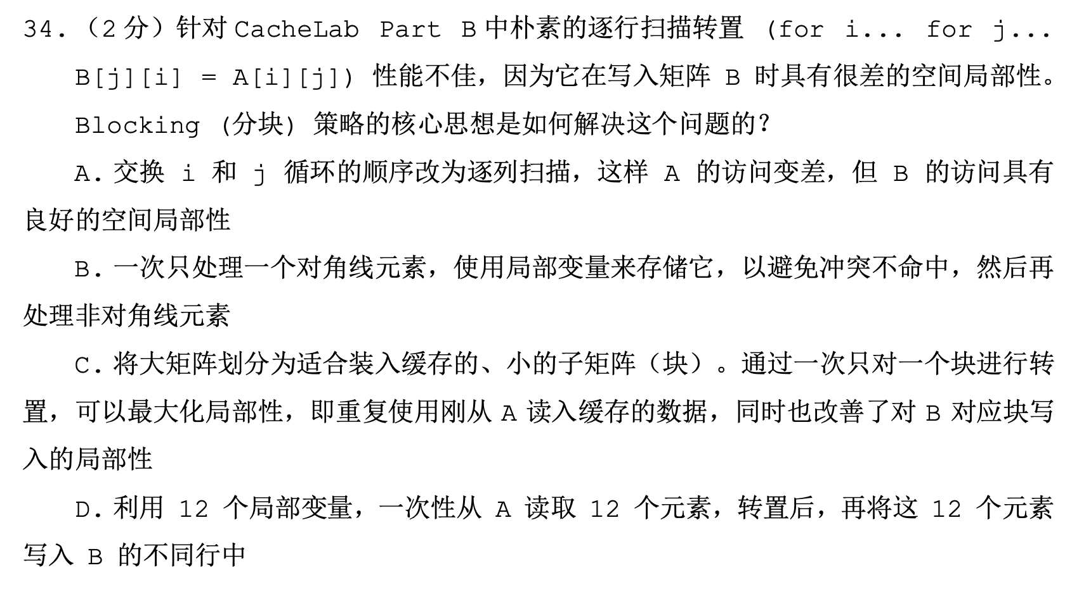

Slide 6
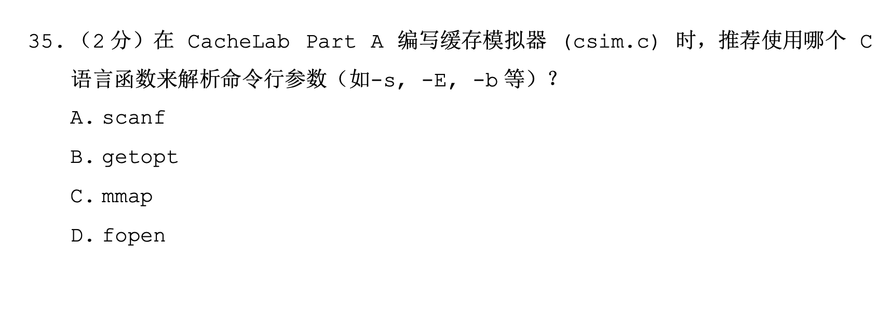
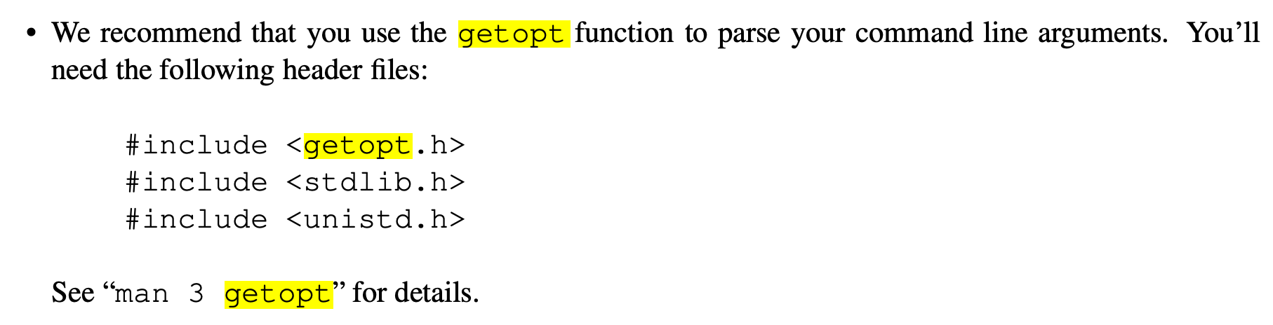

Slide 7
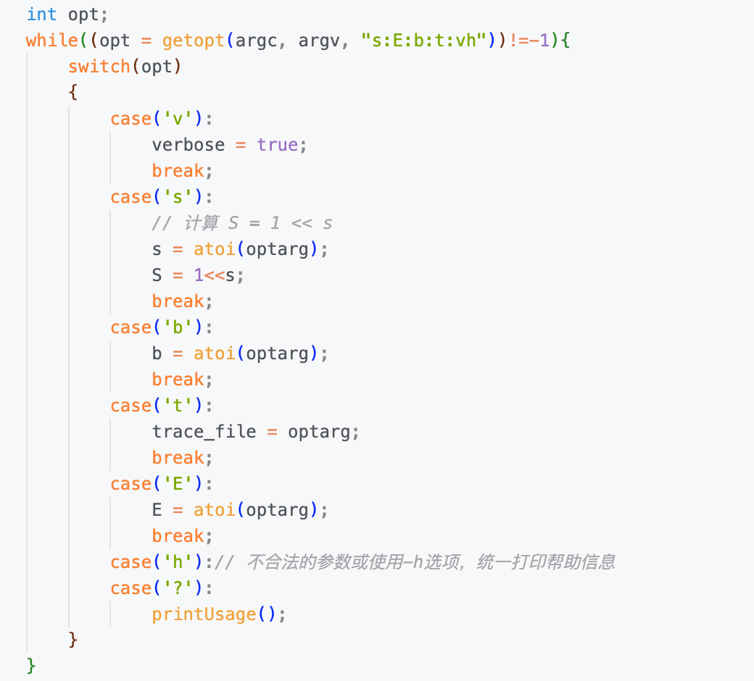

Slide 8
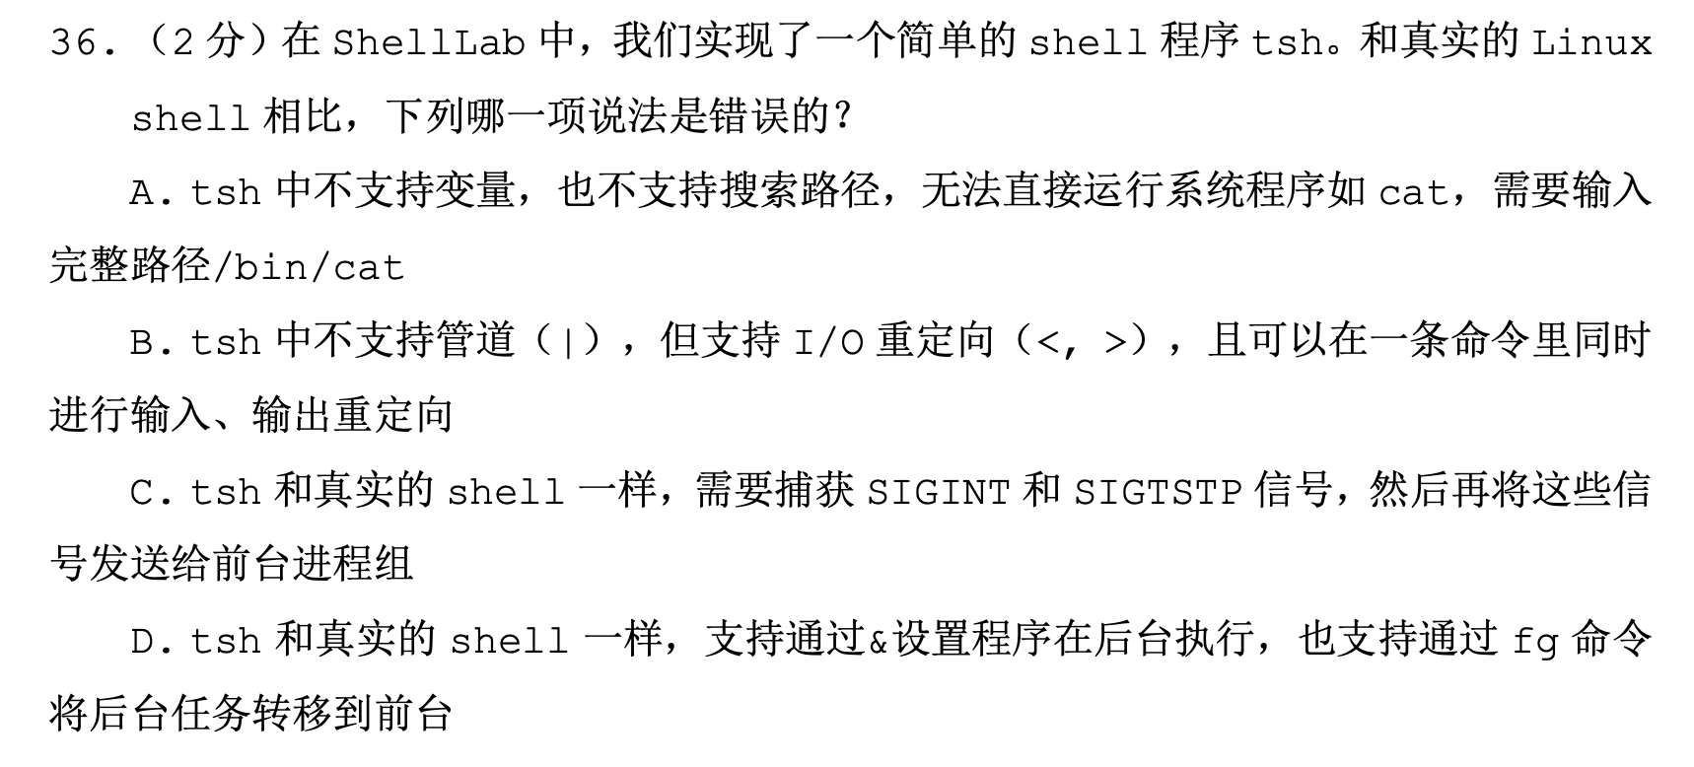
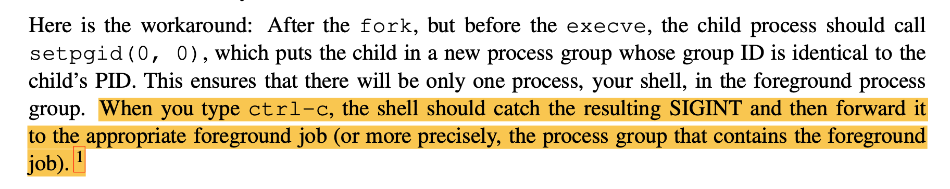

Slide 9
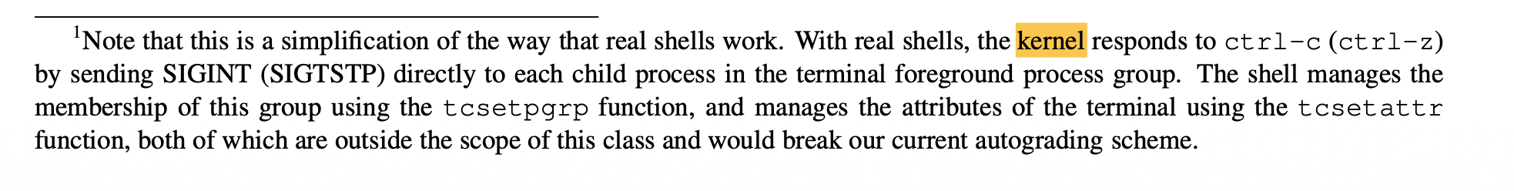

Slide 10
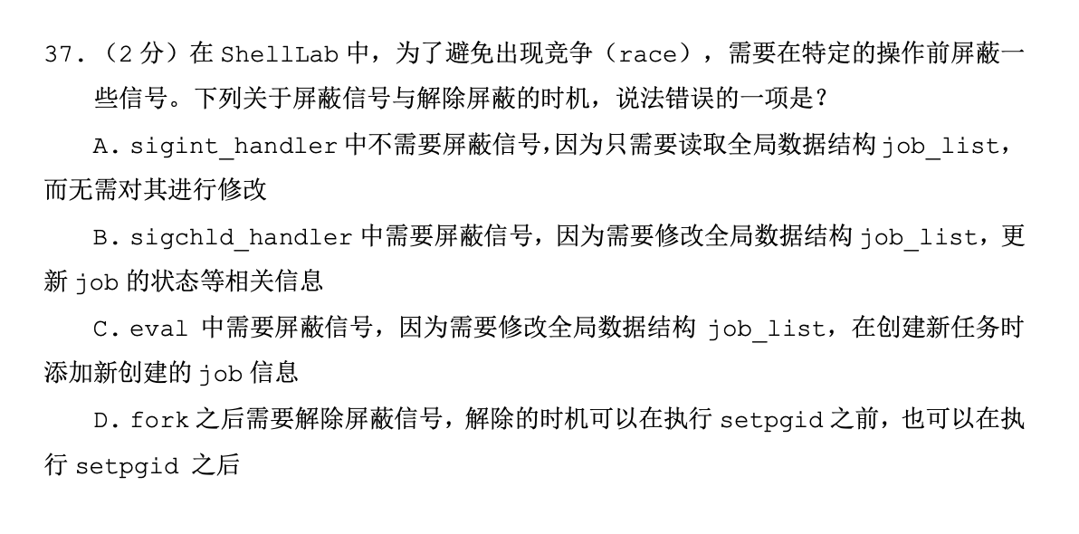
如果不屏蔽信号可能存在与sigchld_handler/eval的竞争，当sigint_handler查到前台进程pid还未向其发送SIGINT时如果前台进程完成，sigchld_handler就会在kill前运行，造成错误

Slide 11
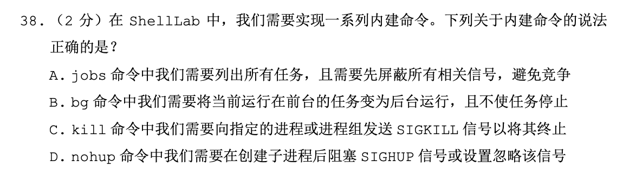
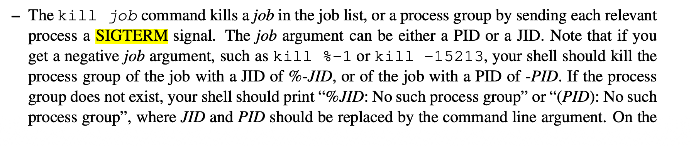
SIGTERM

Slide 12
SIGTERM
前台任务收到SIGINT (Ctrl-Z) -> 任务状态从FG变为ST(stopped)
bg命令向它发送SIGCONT -> 任务状态从ST变为BG，在后台运行

Slide 13
SIGTERM
jobs命令不需要屏蔽信号

Slide 14
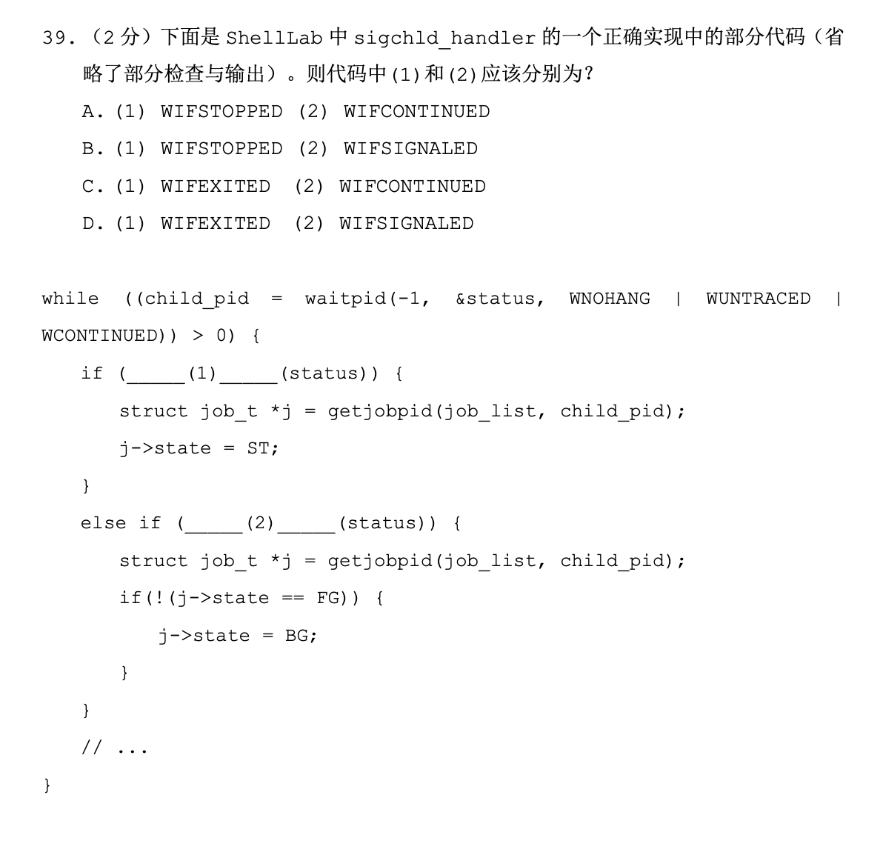
如果是收到SIGINT信号，则设置job状态为ST。选WIFSTOPPED
如果ST状态收到SIGCONT信号，则设置job状态为BG。如果是FG状态，则忽略。选WIFCONTINUED

Slide 15
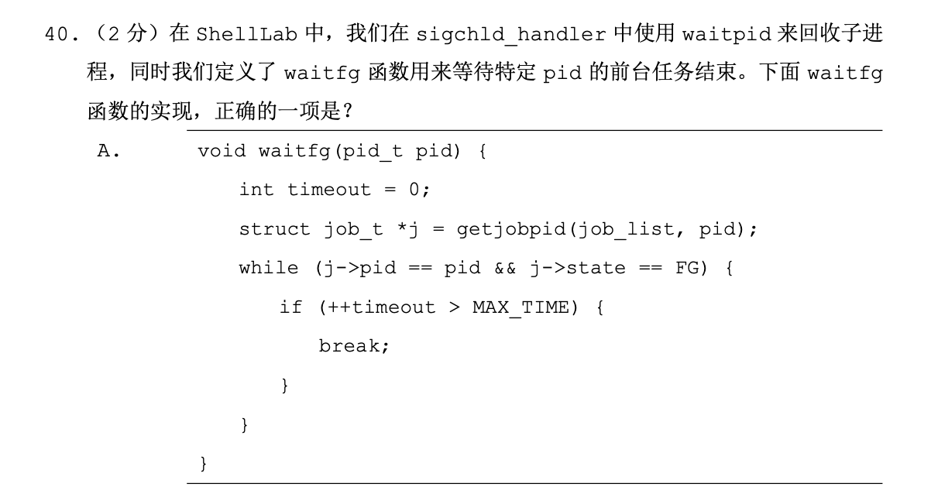

Slide 16
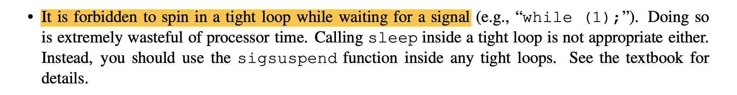
忙等

Slide 17
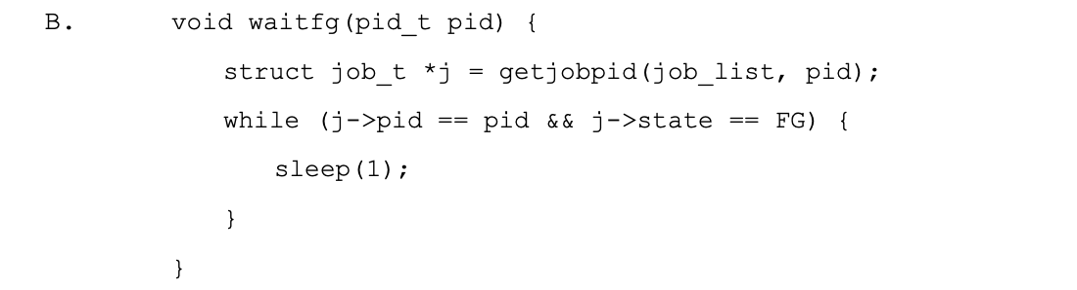
忙等

Slide 18
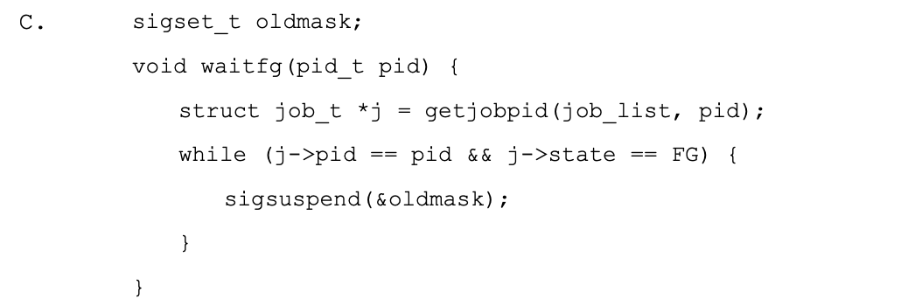
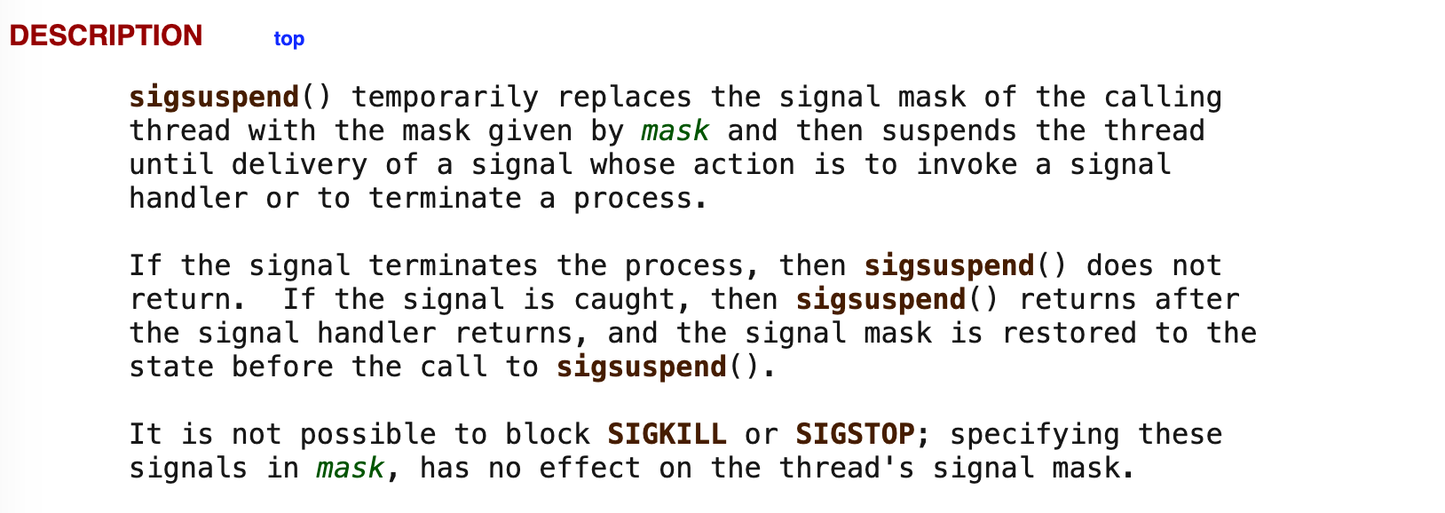

Slide 19
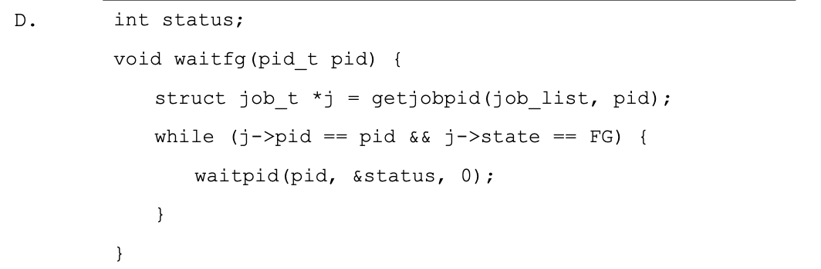
waitpid应该由sigchld_handler调用。子进程只被回收一次，如果多点调用waitpid必然会产生竞态。

Slide 20
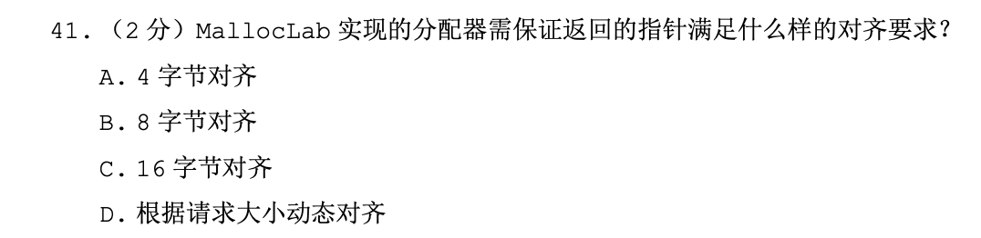
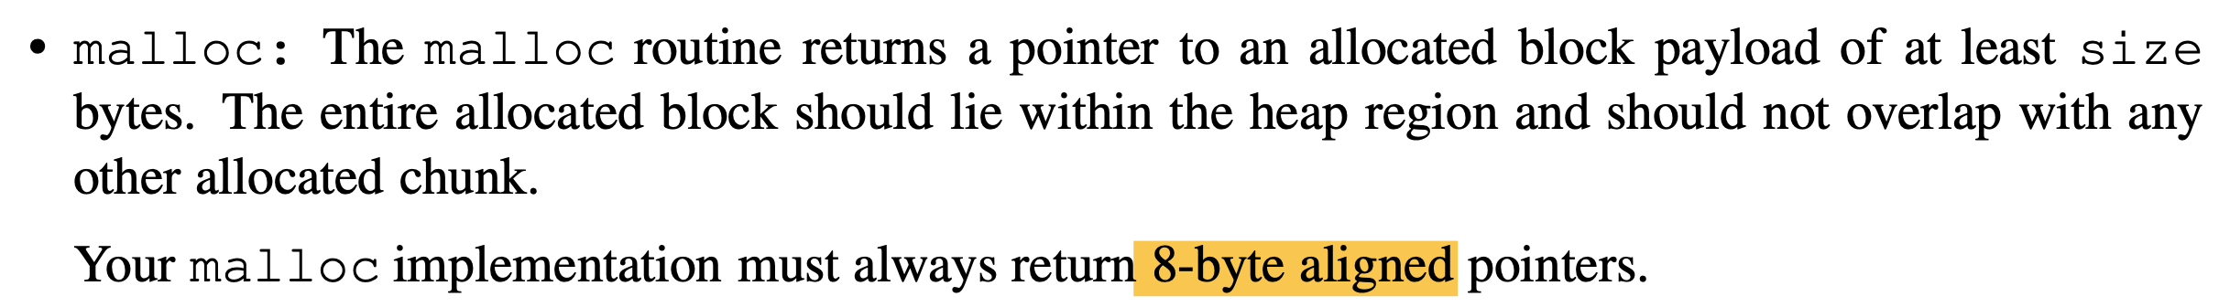

Slide 21
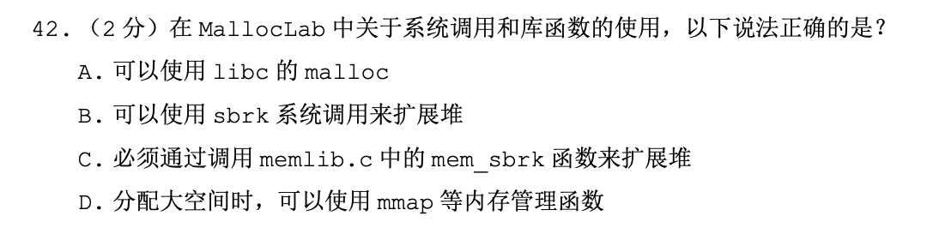
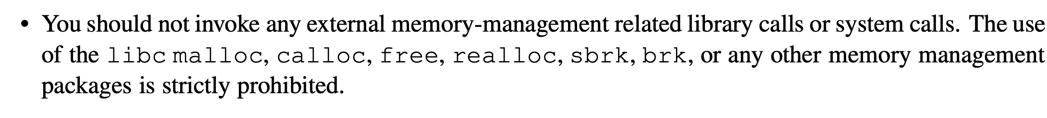

Slide 22
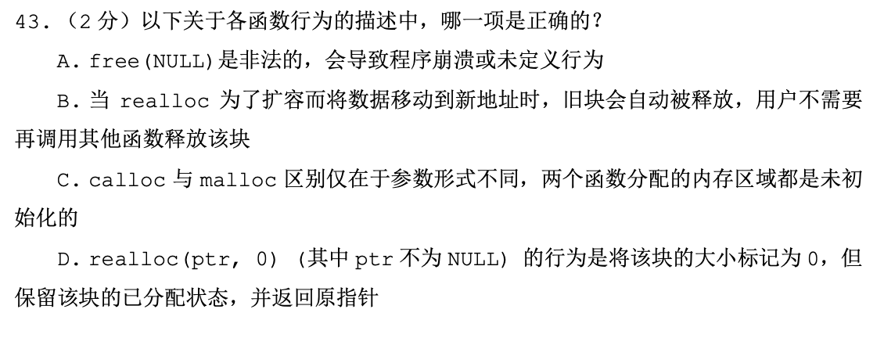
calloc会把内存初始化为0
等价于free(ptr)并返回NULL

Slide 23
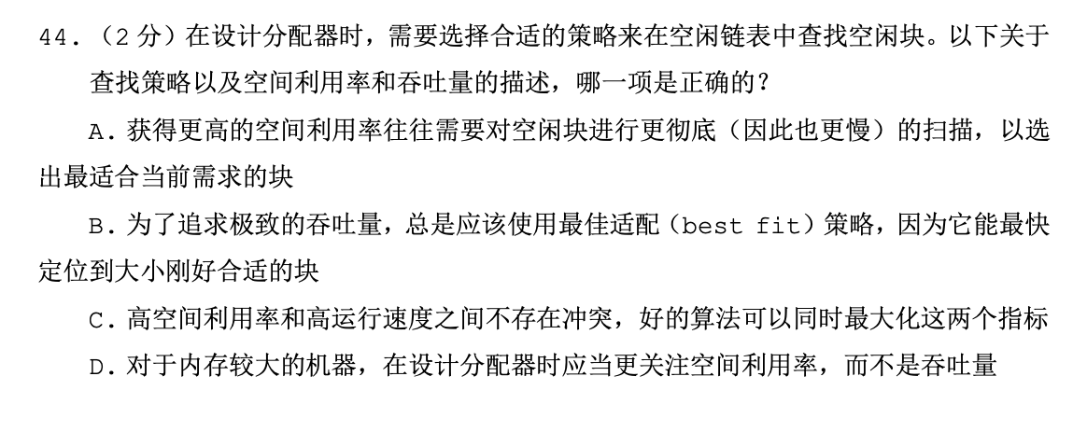
追求吞吐量，best fit会慢，吞吐量不如first fit等

Slide 24
